Slide 1
社内展開成功の秘訣 社内説明会資料
2026/02

Slide 2

社内展開 成功の秘訣
社内展開 あるある失敗例
経費精算が多く発生する部門のキーマンに合意が得られていなかった
説明会で集中して聞いてもらえず、ユーザー（申請者）に定着しなかった
成功ポイント
① システム設定と 並行してキーマンへの声がけ
② 申請者のメリットを整理する
順調に設定が進んでも、社内展開が失敗してしまうとシステム導入は成功しません。
本資料では、「社内説明会」を成功させるために
説明会で投影する資料のひな形を用意しています。（7ページ以降）
目指す運用に合わせてカスタマイズしていただき、ぜひご活用ください。

Slide 3

成功ポイント① キーマンへの声がけ
設定に着手されるタイミングで、各部署の上長の方へ「楽楽精算」の導入周知を行っていただき、
「運用テスト③（第三者テスト）」にご参加いただくことをおすすめしております。
導入期間スケジュール（イメージ）
導入支援サポート期間（2か月間）
1週間（目安）
1週間（目安）
1週間（目安）
1週間（目安）
4週間（目安）
社内展開スケジュール
導入周知（導入経緯説明）
運用フロー確率
マニュアル作成
操作説明会
パスワード設定
設定スケジュール
環境発行日
経費精算開始
ステップ1
ステップ2
ステップ3
運用テスト
（操作確認、運用検討、第三者テスト）
作り込み・修正期間
運用フロー検討や資料作成の際に情報提供が必要な場合は、サポート担当までお気軽にご連絡ください。
Notes:
残念ながら過去に「楽楽精算」のご導入に社内展開で失敗された会社様の多くは
経費精算が多く発生する部署のキーマンに合意が得られていなかった事が主要な原因です。
「楽楽精算」の運用を開始される前に「導入周知」および「導入説明会」を行うことで運用開始直前に反対意見が出ることを抑止する効果が見込まれます。

Slide 4


成功ポイント② 申請者のメリットを整理する
スムーズな社内展開のためには、申請者のメリットを伝えることが重要です。
貴社のこれまでの運用と比較してどのような導入メリットがあるのか、事前整理をお願いします。
乗換案内機能
規定違反チェック
定期区間を自動控除
なども判別可能
会社のルールに沿って、
自由に規定を設定可能
規定に違反する申請は自動でチェック
早
安
楽
よくあるユーザーのメリット（他社導入事例）を本スライドのノートに記載しております。
Notes:
ユーザーのメリット（他社導入事例）
【これまで】経費精算の申請や承認をするためにわざわざ帰社する必要がある...
→ノートPCや、スマートフォンで社外でも申請・承認が可能に！
【これまで】毎月何度も同じような申請伝票を作成しなければならない...
→ボタンひとつで簡単にコピー！
【これまで】自分の申請がどこまで承認されているのか分からない...
→自身が申請したものが今どこまで上がっているのかが一目で分かる！
【これまで】差し戻しによる、申請書の再印刷＆再提出が発生...
→オンライン上で修正＆再提出まで可能！
【これまで】手当が複雑で計算誤りが発生...
→手当が入力しやすく、自動計算されるようになりました！
【これまで】経費申請のルールが複雑で申請者側も大変...！
→申請ルールで明らかな誤りはシステム上で事前に検知！
選択肢間違いによる差し戻しの発生などを可能な限り未然に防ぎます。

Slide 5


本資料の活用方法
ユーザーから質問が多かった過去事例を基に、
各スライドの「ノート」に「誰が」「どんな内容を」話すと効果的かポイントをまとめております。
導入目的や運用に合わせて資料をカスタマイズしつつ、登壇者の方にもご準備いただけるように早めにお声がけください。
本資料と併せて、下記の資料の作成をおすすめしております。
申請者用マニュアル
よくあるお問い合わせ集
上記資料ダウンロードページ
「楽楽精算サクセスナビ」 > 資料ライブラリ > 社内展開用資料各種
Notes:
※※各スライドの「ノート」とはこの箇所を指します。※※
社員数の少ない会社様の場合、
説明会を行わずに、マニュアル展開や直接の操作案内をご検討されることもあるかと存じます。
その際も当資料に記載の内容をユーザーに周知頂くことで社内反発の防止が見込まれます。

Slide 6
説明会準備のタイミング
社内説明会の開催時期は経費精算開始前日～1週間前を目途に行われることが多く、
設定が「運用テスト②（運用検討）」に進んだタイミングから準備を始めるケースが一般的です。
導入期間スケジュール（イメージ）
導入支援サポート期間（2か月間）
1週間（目安）
1週間（目安）
1週間（目安）
1週間（目安）
4週間（目安）
社内展開スケジュール
導入周知（導入経緯説明）
運用フロー確率
マニュアル作成
操作説明会
パスワード設定
設定スケジュール
環境発行日
経費精算開始
ステップ1
ステップ2
ステップ3
運用テスト
（操作確認、運用検討、第三者テスト）
作り込み・修正期間
運用フロー検討や資料作成の際に情報提供が必要な場合は、サポート担当までお気軽にご連絡ください。
Notes:
説明会に全社員の招集が難しい場合は、
説明会動画を撮影頂き、各自のタイミングで御覧いただく形がおすすめです。

Slide 7


よりよく、寄り添う 経費精算クラウド
【修正担当者様へ】
本ページから、社内説明会資料のひな形になります。
貴社で目指す運用に合わせてカスタマイズの上、ご利用ください。
「楽楽精算」導入説明会
○月○日 経理部
Notes:
（表紙）

Slide 8
目次
「楽楽精算」の導入目的 経理部長・社長より
経費精算フローの変更点 経理部担当者より
ログイン・操作方法 情報システム部・経理部担当者より
システム移行スケジュール 経理部担当者より
質疑応答・社内問い合わせ窓口案内 情報システム部・経理部担当者より
Notes:
【各項目の要点と目的】
「楽楽精算」の導入目的
貴社内で楽楽精算を導入いただくことになった背景や目的をご説明いただきます。
2.経費精算フローの変更点
旧運用フローの「どこが、どんなふうに変わるのか」ご説明いただきます。
3. ログイン・操作方法
基本的な操作方法や注意点をご説明いただきます。
4. システム移行スケジュール
旧運用フローの終了スケジュールと、
「楽楽精算」の利用開始スケジュールをご説明いただきます。
5. 質疑応答・マニュアル/社内問合せ窓口案内
案内内容に関する質疑応答と、運用開始後の問い合わせについてご説明いただきます。

Slide 9
1. 「楽楽精算」の導入目的
Notes:
（中表紙）

Slide 10
「楽楽精算」の導入背景
20●●年●月より「楽楽精算」を導入します。
電子帳簿保存法に対応するため
電子帳簿保存法により、電子データで受領した領収書・請求書の電子保存が求められています。
経費精算業務の処理工数を削減するため
紙のやり取りで発生していた社内コミュニケーションコスト削減により、
経費精算業務の工数を削減し、会社全体の生産性向上を目指します。
Notes:
▼説明担当者
経理部長または役員・社長クラスの方
▼内容
「楽楽精算」を導入する経緯や、全社的なメリットについて役職者の方よりご説明いただきます。
（資料の内容は一例です。貴社の導入目的に合わせてスライド内容の変更をお願いいたします。）
▼ポイント
・冒頭に役職者の方が登壇することで、参加者が集中しやすく
システム導入が全社的に重要事項であることが伝わりやすくなります。
・また領収書/請求書の登録に対する反発があった場合は、
会社として法律に則った運用をする必要があるという点をご説明いただくことで対応されているケースが多いです。

Slide 11
「楽楽精算」導入の効果
Before
After
毎月同じ内容の伝票を起票しなければいけない
「伝票」「明細」をコピーしてラクラク申請！
交通費の経路をひとつひとつ入力しなければならない
SuicaやPASMOなどのICカードの履歴を利用可能！
※P13の申請や承認をラクにする機能を
ご参照の上、現在のデメリットをご記入ください
※P13の申請や承認をラクにする機能を
ご参照の上、申請者のメリットをご記入ください
入力作業、ミス、差し戻し、チェック工数が削減されます！
Notes:
▼説明担当者
経理部長または役員・社長クラスの方 または 経理担当者など
▼内容
「楽楽精算」を導入することで、申請者および承認者の業務負担軽減につながる機能を説明します。
（ご利用になる機能、オプションに合わせてスライドや説明内容を変更してください。）
申請者のメリットについて、これまでの運用と比較して詳細をお伝えいただくと、
申請者にとって納得感のある導入になるかと存じます。
※よくある導入メリットは本資料のｐ.3に記載しております。

Slide 12
申請や承認をラクラクにする機能
乗換案内機能
OCR／電子帳簿保存法対応
通知アラート機能
定期区間を自動控除
なども判別可能
スマートフォンで撮影して自動入力
経費精算と紐づけ可能
テレワークにも最適
承認依頼、差し戻し、振込予定日などを
通知メールでお知らせ
早
安
楽
交通系ICカード履歴取込
法人カード連携
規定違反チェック
実際の乗車履歴をそのまま
利用して交通費精算が可能
法人のクレジットカード・プリペイドカードの利用データが自動連携
会社のルールに沿って自由に規定を
設定可能
規定に違反する申請は自動でチェック
入力作業、ミス、差し戻し、チェック工数が削減されます！
Notes:
前ページの補足資料です。
必要に応じてご利用ください。
①「楽楽精算」とは…
交通費や出張旅費、交際費など、
経費にかかわるすべての処理をまとめて効率化することができるクラウド型の経費精算システムです。
申請者、承認者、そして経理の方の一連処理をシステム上で行うことができ、
入力や確認の手間を削減する機能がそろっています。
②「乗り換え案内」機能
ジョルダン社の「乗換案内Biz」機能により、
楽楽精算上で駅名検索 あるいは 地図の選択で経路情報を選ぶことができます。
これにより入力や転記作業なく申請できるようになります。
また、定期区間（定期区間マスタ）をあらかじめ登録しておくと自動で控除されるので、承認者の負担も削減できます。
③「ICカード取込」「法人カード連携」機能（オプション）
ICカードの乗車履歴を楽楽精算に取り込み、精算データに情報を反映させる機能や、
法人カード連携機能による、クレジットカード明細情報の連携により
申請時の入力作業の省略、および承認時の金額確認の負担を軽減することができます。
④「OCR機能」（電子帳簿保存法オプション）
精算したい領収書をスマートフォンで撮影すると、文字を認識して情報が自動で入力されます。
そのまま申請することができるので、出社してスキャンなどをする必要なく、テレワークにも最適です。
⑤「通知・アラートメール」機能
「楽楽精算」上で対応が必要な伝票がある場合や、申請したデータが承認された場合等メールにてお知らせが届くことで 対応漏れや確認漏れを防止します。
⑥「規定違反チェック」機能
この機能は、入力漏れや入力ミスを申請段階でチェックしてくれるもので、これにより申請不備を防止することができます。
これにより差し戻し等のやりとりがなくなれば、申請承認ともに精算業務が「ラク」になります。
▼ポイント
それぞれの機能について、申請者または承認者のうち、どちらに向けたメリットなのかを説明します

Slide 13
2. 経費精算フローの変更点
Notes:
（中表紙）

Slide 14




「楽楽精算」の経費精算フロー
従来、紙のフォーマットで行っていた経費精算フローが、「楽楽精算」のシステム上で置き換わります。
領収書のアップロード
経費精算伝票申請
承認
経理処理（支払）
領収書・請求書を
受け取ったら
「楽楽精算」へ
アップロードします。
精算伝票を起票し
利用経費の内容を
申請します。
承認者は
パソコン版または
スマートフォン版で
精算内容を確認。
承認が完了した
精算データを
経理部が受け取り
支払処理を行います。
【修正担当者様へ】
貴社で目指す運用に合わせてカスタマイズの上、ご利用ください。
Notes:
▼説明担当者
経理担当者など
▼内容
「楽楽精算」の運用開始後に「現状運用がどのように変わるのか」をご説明いただきます。
（資料の内容は一例です。貴社の運用フローに合わせて内容の変更をお願いいたします。）
▼ポイント
ユーザーの方の中には現行フローがどのように変わるのかイメージできず不安に思われる方がいらっしゃいます。
変更内容を全体的な流れでご案内いただくことで安心感につながります。

Slide 15
3. ログイン・操作方法
Notes:
（中表紙）
※パスワード発行メールを説明会当日または前日に送付しておき、その場で説明に合わせて操作いただくことをおすすめします。※

Slide 16
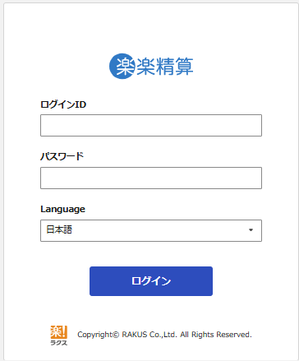
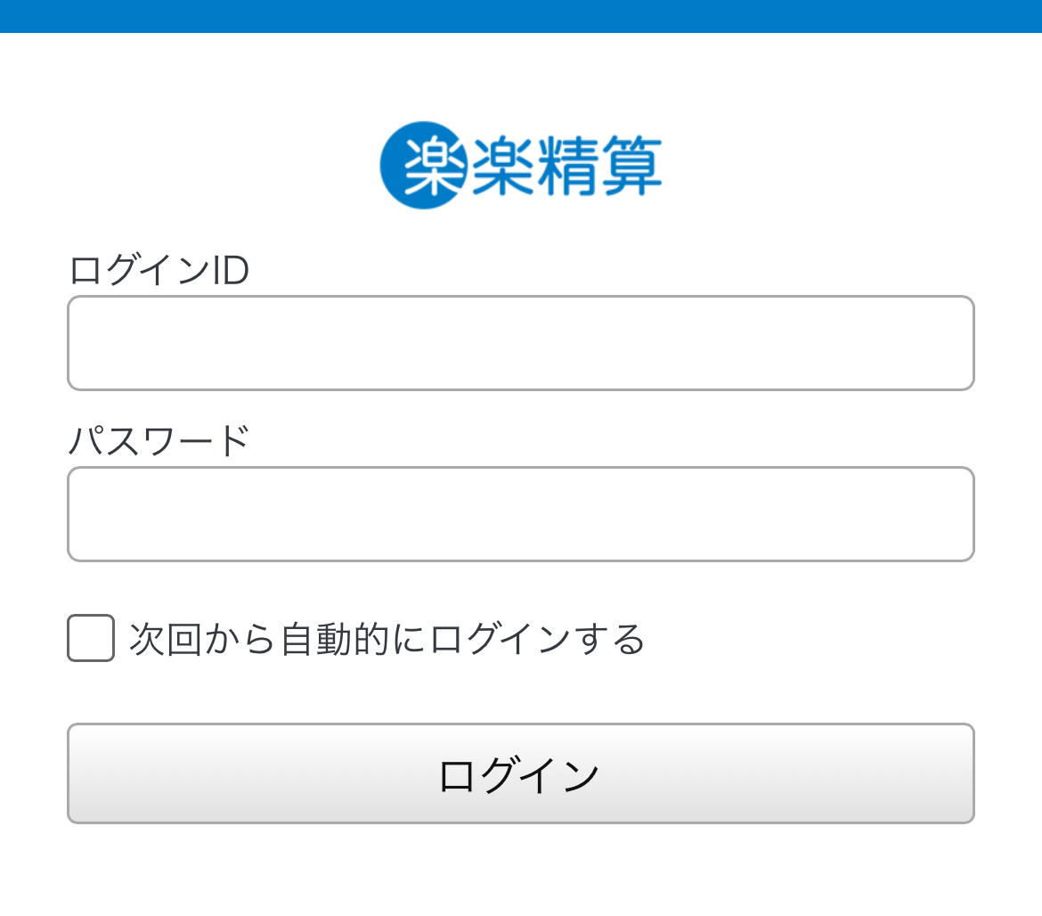
ログイン方法（パソコン版／スマートフォンブラウザ版）
事前にメールにてログインID（①）を通知します。
パスワード（②）は事前に通知されたコード、または社員自身が設定したパスワードを入力します。
パソコン版URL
https://○○○○○.rakurakuseisan.jp/●●●●●●a/
スマートフォンブラウザ版URL
https://○○○○○.rakurakuseisan.jp/●●●●●●m/
①
①
②
②
動作保証環境はこちら
https://www.rakurakuseisan.jp/environment/index.php
Notes:
▼説明担当者
情報システム部または経理担当者
▼内容
楽楽精算のログイン方法～実際の申請・承認作業をご案内いただきます。
当スライド以降、貴社の操作マニュアルに合わせてスライドをご挿入頂き、
各種操作手順のご案内をお願いします。
▼ポイント
「楽楽精算」の運用開始後に最も多いお問合せはログイン方法に関する問合せです。
説明会前に「パスワード設定メール」を送付するなど、
説明会の場でユーザーに一度ログインいただき、説明する画面を触っていただく体験型の構成がおすすめです。

Slide 17

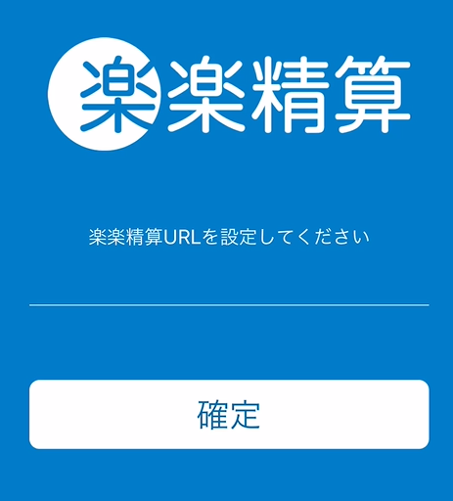
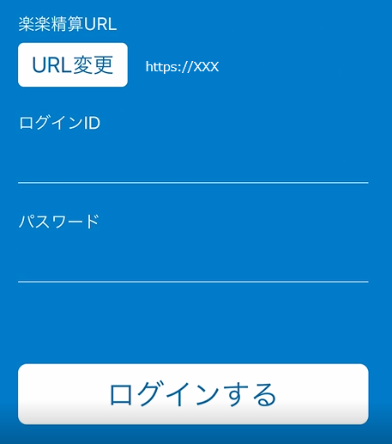
ログイン方法（スマートフォンアプリ版）
スマートフォンにアプリをダウンロード後、URLとログイン情報を入力します。
App Store（iPhone）または Google Play（Android）にて
「楽楽精算」アプリをダウンロードします。
ログイン手順
① 「楽楽精算」URLを入力
https://○○○○○.rakurakuseisan.jp/●●●●●●a/
② 「確定」をタップ
③ ログインIDを入力
④ パスワードを入力
⑤ 「ログインする」をタップ
③
①
④
②
⑤
Notes:
～アプリ版「楽楽精算」のダウンロード方法およびログイン方法をご案内いただきます。～

Slide 18

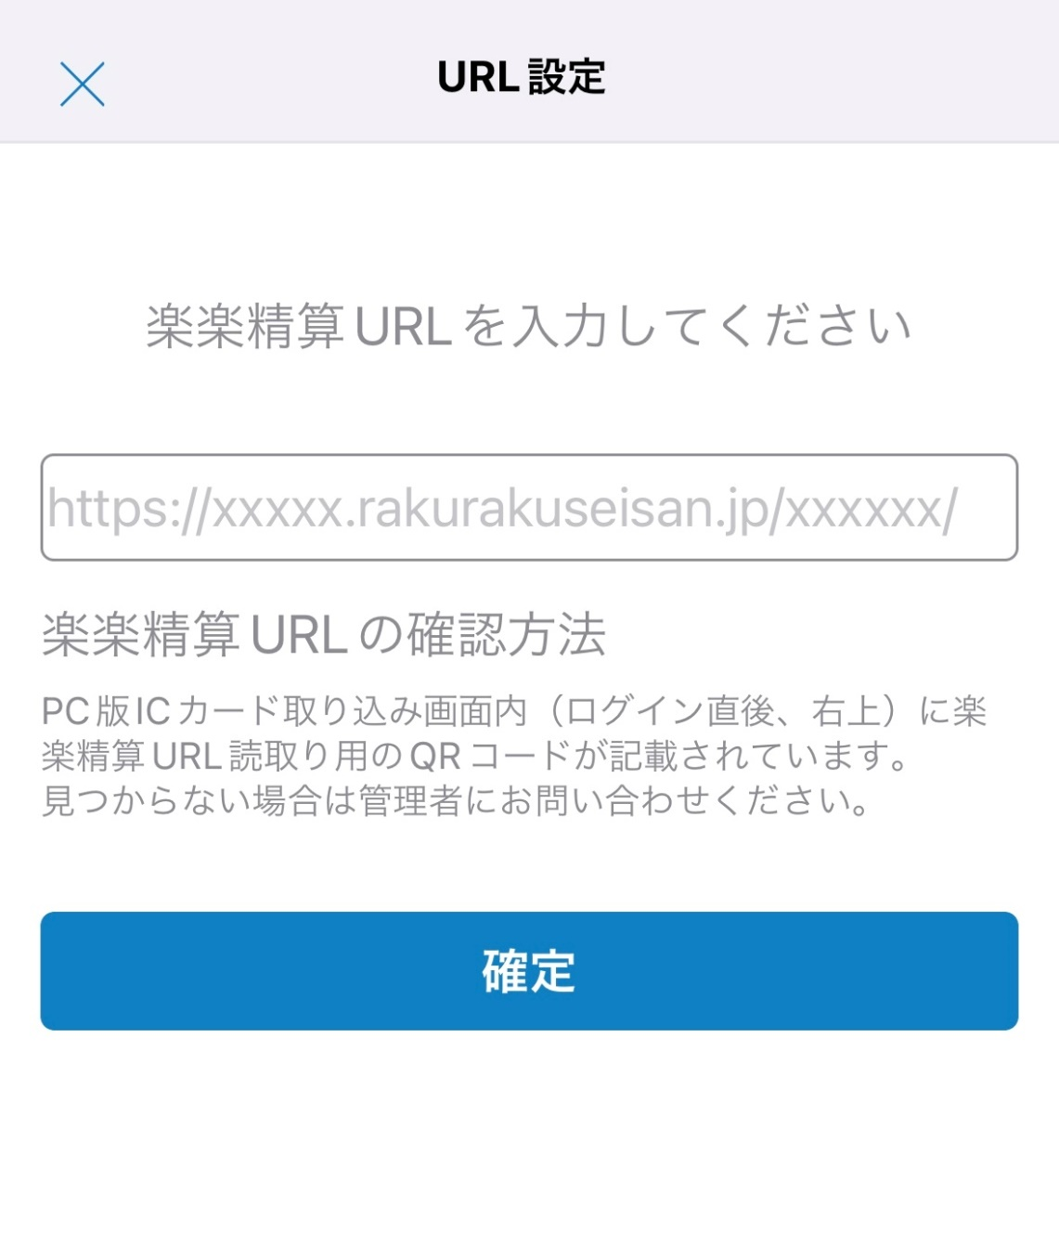
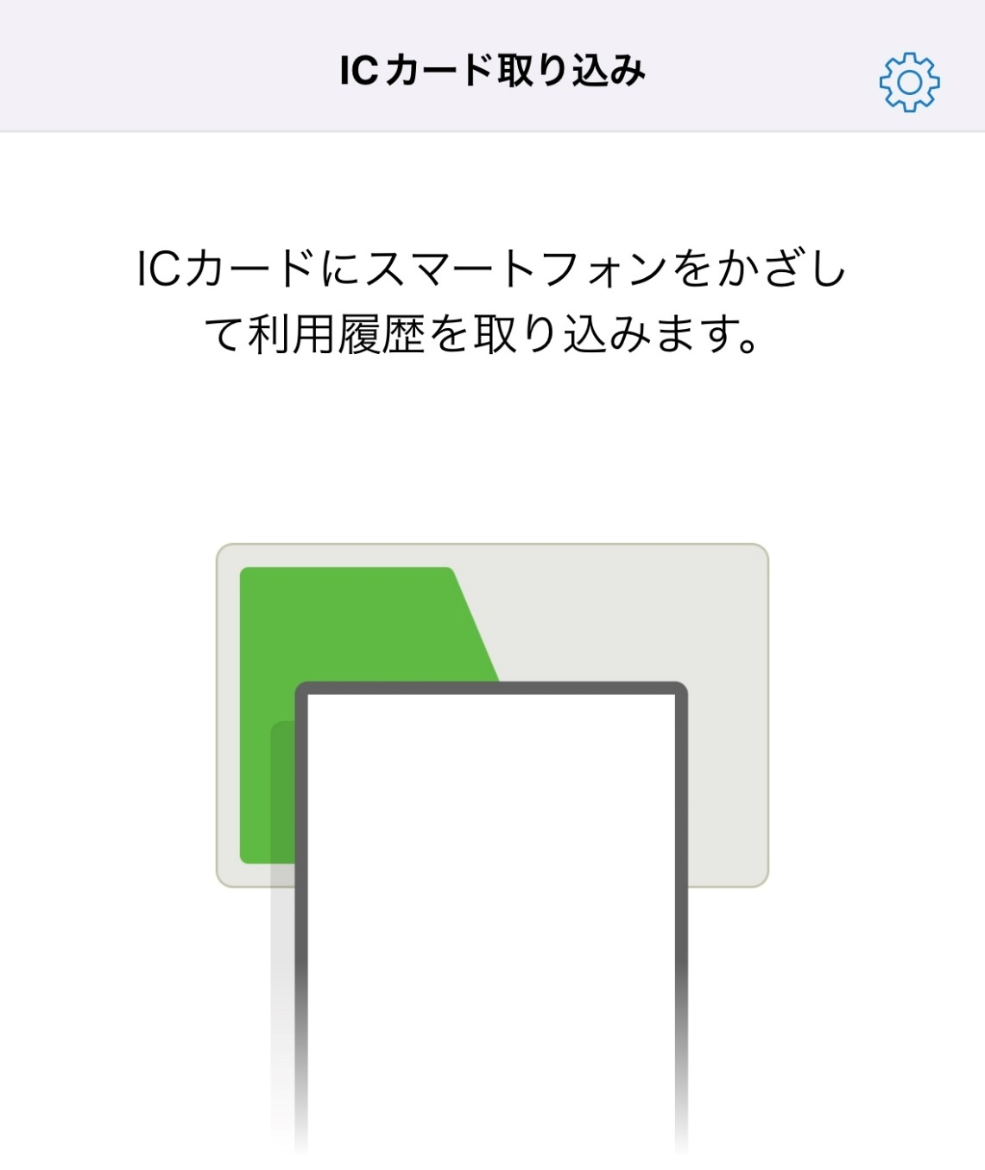
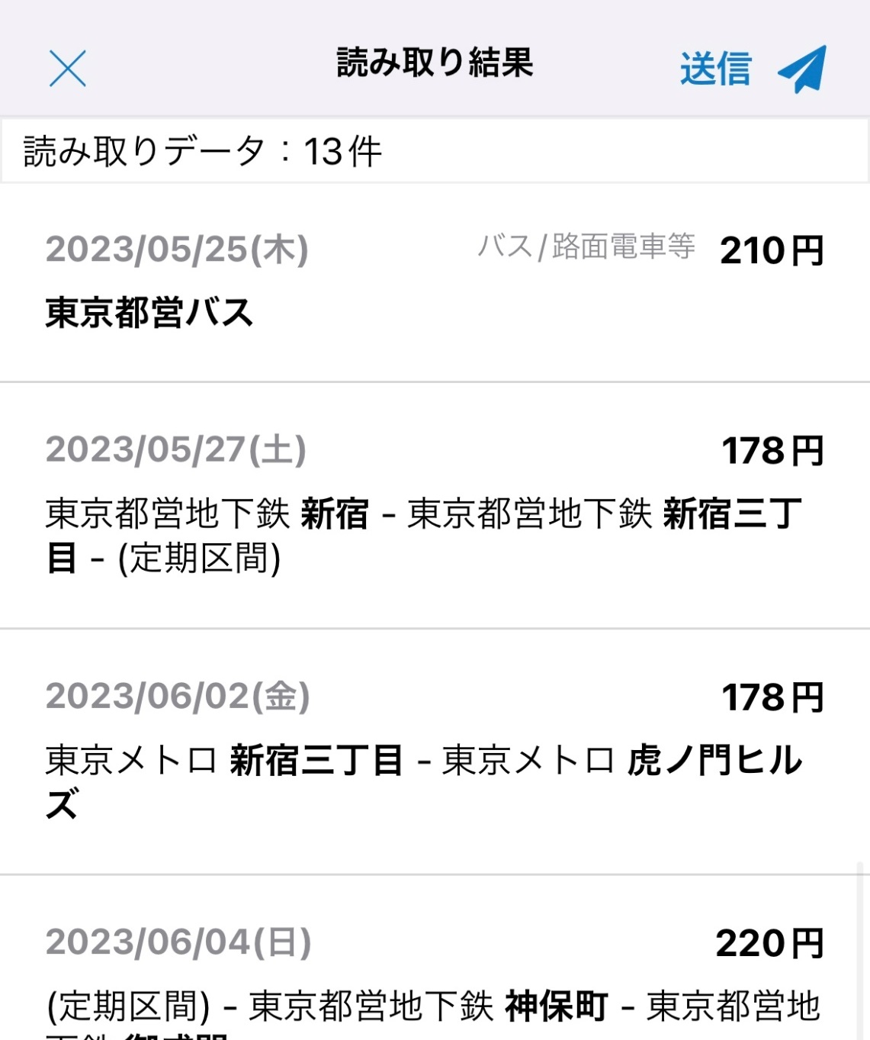

「楽楽精算ICリーダー」のダウンロード・利用方法
スマートフォンにアプリをダウンロード後、URLを入力します。
App Store（iPhone）または Google Play（Android）にて
「楽楽精算 ICリーダー」アプリをダウンロードします。
アプリ利用手順
① 「楽楽精算」URLを入力
https://○○○○○.rakurakuseisan.jp/●●●●●●a/
② 「確定」をタップ
③ 「スキャンを始める」をタップし、
ICカードをスマートフォンにかざす
④ 読み込まれた乗車データを確認し「送信」をタップ
④
①
②
③
Notes:
～「楽楽精算ICカードリーダー」のダウンロード方法 および 取込方法をご案内いただきます。～

Slide 19


操作方法
【修正担当者様へ】
貴社内にて作成された操作マニュアルの「申請」「承認」「オプション」ページを それぞれご挿入の上、操作方法をご説明ください。
申請者向けマニュアル
承認者向けマニュアル
Notes:
※※※

Slide 20
4. システム移行スケジュール

Slide 21
今後のスケジュール
2023年○月分経費まで従来の立替精算書で受け付けます。
＜●●月●●日00：00 経理必着＞
2023年○月分経費以降は「楽楽精算」に移行します。
立替精算書（現）
●●月●●日
00:00
●●月●●日
●月分経費
精算締切
振込日
「楽楽精算」
●●月●●日
●●月●●日
00:00
●●月●●日
○月分経費
精算開始
○月分経費
精算締切
振込日
Notes:
▼説明担当者
情報システム部または経理担当者
▼内容
何月分経費までが旧運用フローでの受付になるのか、
楽楽精算の精算時期と初回振込日までのスケジュールを説明いただきます。
▼ポイント
運用フローの変更点と並んで申請者の関心が高い内容です。

Slide 22
5. 質疑応答・社内問い合わせ窓口
Notes:
（中表紙）

Slide 23
社内問い合わせ窓口
「楽楽精算」の操作マニュアルはこちら
G:\共有ドライブ\××××××\××××××××
連絡先
経理部 ○○○○@○○○○.co.jp 内線○○番
マニュアルで対応できない質疑は上記までお問い合わせください。
注意
システム提供元宛ての問い合わせは担当者が集約して行います。
（社員が直接「楽楽精算」に問い合わせても、回答が得られません。）
Notes:
▼説明担当者
情報システム部または経理担当者（社内問い合わせ窓口）
▼内容
「楽楽精算の操作方法」および「経費精算ルール」それぞれの問い合わせ窓口と問い合わせ方法を周知します。
▼ポイント
稀にラクス宛に直接お問合せを下さるユーザの方がいらっしゃいますが、
管理者権限がないと対応ができないお問い合わせである場合や、
運用フローに影響があるお問合せである可能性を考慮して一般ユーザからのお問い合わせはお断りしております。
社内でラクス宛の問い合わせが発生した際は、必ず設定担当者（管理者）の方がお問い合わせください。

Slide 24
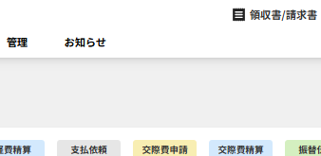
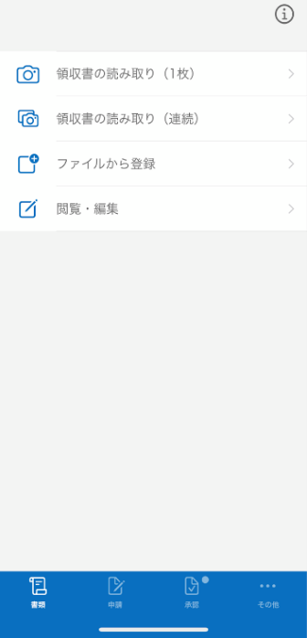
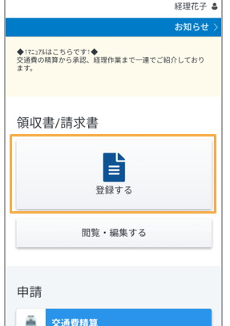
【例】よくある質問
Q. パスワードを忘れてしまった。
A. 管理者○○（連絡先）へご連絡ください。パスワード再設定メールを送信します。
Q. 領収書の登録方法を教えてください。
A. パソコン … TOP画面右上の「領収書/請求書」ボタンから登録します。 スマートフォンアプリ … 「楽楽精算」アプリの「書類」タブ >「領収書の読み取り（1枚）」または 「領収書の読み取り（連続）」から撮影できます。 スマートフォンブラウザ … 「領収書/請求書」 > 「登録する」から登録できます。
パソコン例
スマートフォンアプリ例
スマートフォンブラウザ例
Notes:
▼説明担当者
情報システム部または経理担当者（社内問い合わせ窓口）
▼内容
申請者から質問されやすい内容を記載しております。
貴社にてカスタマイズしてご利用ください。

Slide 25
よくある質問
Q. （ご自由に記入してください）
A. （ご自由に記入してください）
Notes:
▼説明担当者
情報システム部または経理担当者（社内問い合わせ窓口）
▼内容
申請者から質問されやすい内容を記載しております。
貴社にてカスタマイズしてご利用ください。

Slide 26
完

